Slide 1
הרעיון הדמוקרטי
מבוא לעקרונות הדמוקרטיה

Slide 2
מה בפרק
עקרונות הדמוקרטיה
חירות ושוויון
המצב הטבעי
ואמנה חברתית

Slide 3
משחק קטן
חמישה מתנדבים
מתחלקים לשתי קבוצות.
לכל קבוצה יש תא שטח.
המטרה של כל קבוצה להגדיל את השטח שלה כמה שיותר.
30 שניות
אין חוקים

Slide 4
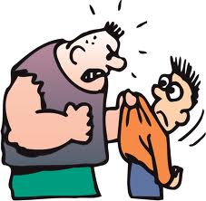
מדוע לא "החזק שורד"?

Slide 5
המצב הטבעי
מצב תאורטי שבו לא הייתה מדינה, וכל בני האדם נהנו מחירות בלתי מוגבלת לעשות ככל העולה על דעתם. כל האזרחים נהנו מכל הזכויות האפשריות משום ששום מדינה לא יכלה להפריע ולהטיל מגבלות על זכויות אלה. לכאורה מצב זה נראה אידיאלי.
הבעיה הייתה שבני האדם החלו לפגוע זה בזה, דבר שפגע בכבודם וברכושם ואפילו סיכן את חייהם.
בני האדם החליטו להתאחד במסגרת של מדינה ולהציב עליהם שליט מתוך כוונה שהמדינה תשמור על חייהם.

Slide 6
ערכי היסוד של הדמוקרטיה
האדם הוא חופשי ובעל זכויות טבעיות. הדמוקרטיה כהשקפת עולם מבוססת
על עקרונות תנועת ההשכלה שפותחו במאות ה - 17 וה - 18
האדם במרכז
האדם כיצור תבוני
חירות ושוויון
האמנה החברתית
החברה והמדינה הם תוצאה של הסכמה בין בני אדם חופשיים ושווים, שכל אחד מהם מכיר בכך שיש לו אינטרסים משותפים עם השאר. המדינה מתבססת על חוזה (לא כתוב) בין האזרחים לבין עצמם ובינם לבין המדינה, ושלטון שיוקם על פי הסכמת העם ושידאג לטובת העם ולזכויות האזרחים
האדם הוא יצור רציונאלי (הגיוני), מוסרי, עצמאי, בעל תבונה, השואף להשתמש בתבונה זו במהלך כל חייו.
אדם כזה יכול להחליט החלטות הנוגעות לחייו בעצמו, ויכול גם להשפיע על השלטון במדינתו כך שיגן על זכויותיו, חייו ורכושו.
הביטוי הטוב ביותר לתבונה של האדם הוא השתתפות בתהליך דמוקרטי של קבלת ההחלטות במדינה.

Slide 7
חירות ושוויון
שוויון: לכל בני האדם יש זכות שווה לחירות, אך חובתה של המדינה לדאוג לכל האזרחים לתנאי קיום בסיסיים, שיאפשרו להם לממש את חירותם ואת הפוטנציאל הטמון בהם.
חירות: לכל אדם יש את הזכות לנהל את חייו בדרכו, ואין להכריח אותו לנהל את חייו על פי מה שנראה לאנשים אחרים, כל עוד הוא אינו פוגע בבני אדם אחרים ואינו מפריע להם לנהל את חייהם בעצמם.

Slide 8
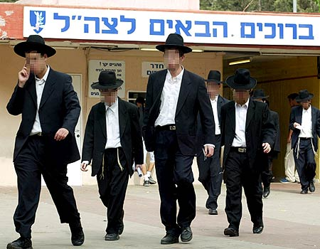
המתח בין שני הערכים

Slide 9
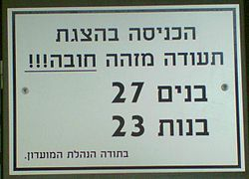

המתח בין שני הערכים

Slide 10
המתח בין שני הערכים
מצד אחד, לאדם יש את החירות לממש את עצמו, מצד שני, על מנת שהמדינה תוכל לדאוג לכל אזרחיה, היא צריכה להתערב בחייהם ולפגוע בחירותם.
לפעמים, כדי שהמדינה תוכל לדאוג לאזרחיה, היא פוגעת בחירות של קבוצת אזרחים מסוימת.
הדגמים העיקריים הם:
דמוקרטיה (ניאו) ליברלית ודמוקרטיה סוציאל דמוקרטית.
הדמוקרטיה (הניאו) הליברלית מדגישה את החירות,
והדמוקרטיה הסוציאל דמוקרטית מדגישה את האיזון בין החירות לשוויון.

Slide 11
עקרונות הדמוקרטיה
שלטון העם
הגבלת השלטון
הפרדת רשויות
הכרעת הרוב
שלטון החוק
זכויות
תרבות פוליטית (פלורליזם
סובלנות הסכמיות)

